Slide 1


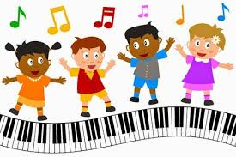
TALLER DE MÚSICA Semana 21
PROFESOR:
FELIPE PÉREZ PARRA.

Slide 2

01
BIENVENIDOS
Hola Queridos Estudiantes ¿Cómo están?
Esperamos estén muy bien en sus casas.
He preparado esta clase con mucho cariño para ustedes.

Slide 3

¿Qué ocuparemos en esta clase?
Computadora
Tablet
Celular
Un lugar cómodo para estudiar

Slide 4
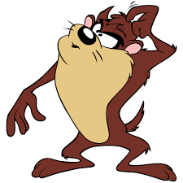

¡Iniciemos la clase!
¿De qué crees que tratará?

Slide 5

Objetivo de la clase:
Interpretar por medio de la voz, la canción “EL TELEFONITO”

Slide 6

EL TELEFONITO
https://www.youtube.com/watch?v=4hJ9ExkUJFA

Slide 7
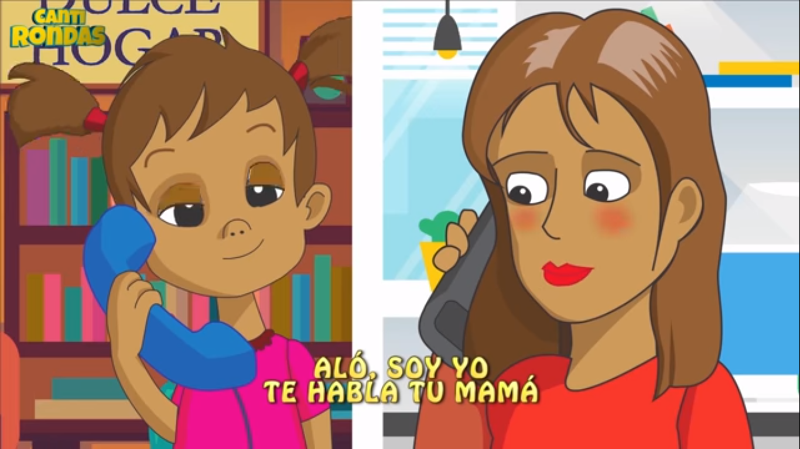
EL TELEFONITO
Aló ¿Quien es?,
¿quien habla por favor?
quien esta en la bocina, aló.
¿Quien llama para acá?
Aló soy yo
te habla tu mamá
te llamo para decirte
que tienes que estudiar

Slide 8
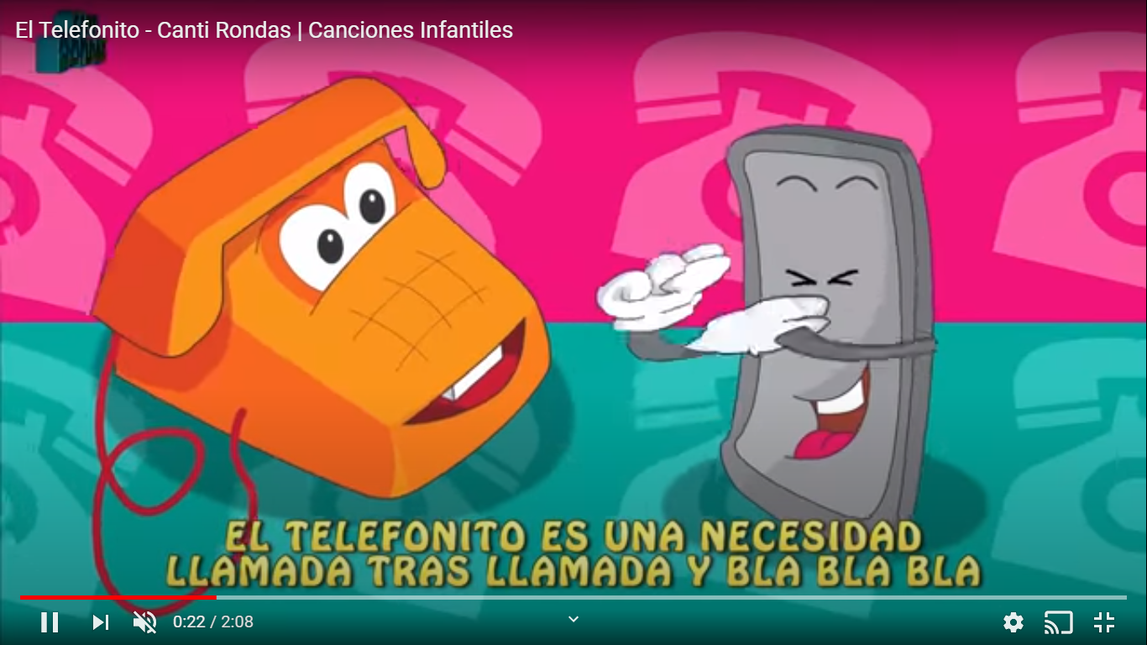
EL TELEFONITO
El telefonito es una necesidad
llamada tras llamada y bla bla bla (2)

Slide 9
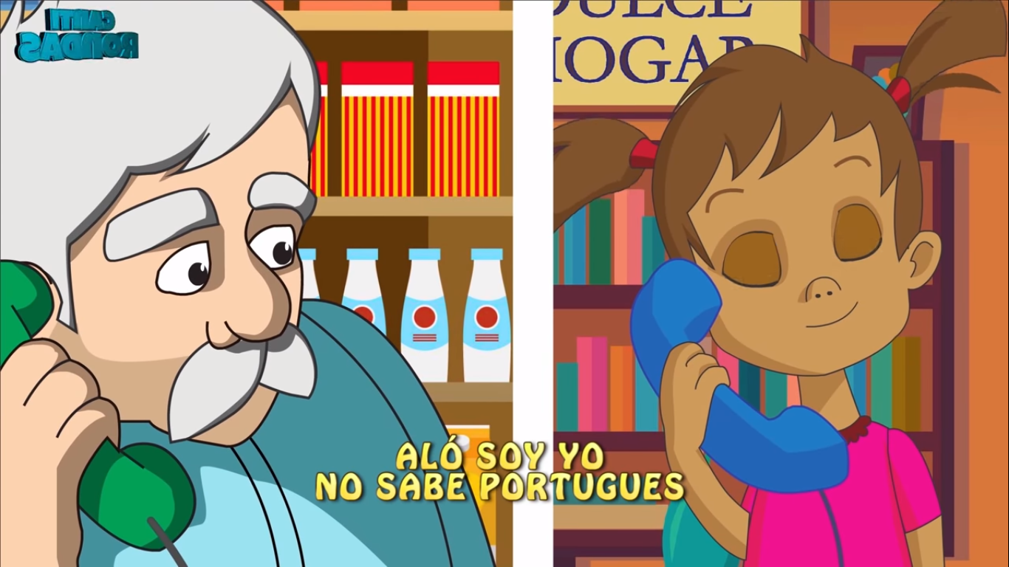
EL TELEFONITO
Aló ¿Quien es?,
¿quien habla por favor?
quien esta en la bocina, aló.
¿Quien llama para acá?
Aló soy yo
no sabe portugués
el dueño del abasto
para decirte que hay mas café

Slide 10

Mesa pide online

Slide 11
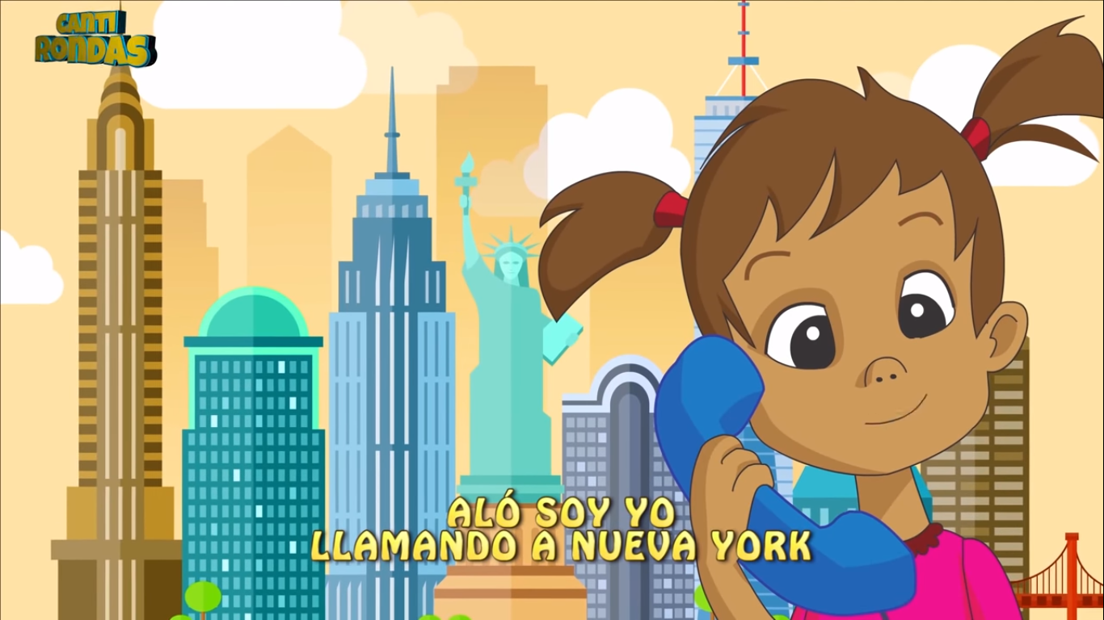
EL TELEFONITO
Aló soy yo
llamando a Nueva York
con calma estoy marcando
el ciento veintidós
Tu Tu Tu Tu Tu
Tu Tu Tu Tu Tu
Tu Tu Tu Tu Tu
Tu

Slide 12


¡Excelente trabajo!
Te mando un gran abrazo
y nos vemos pronto.
Please keep this slide for attribution

